Slide 1
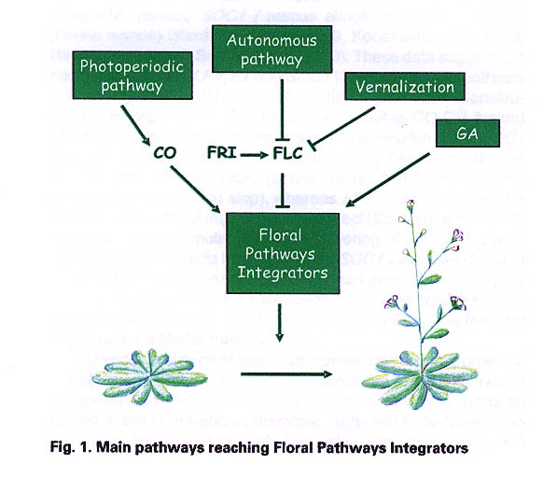
FT
SOC1
LEAFY
FPI
FMI
ABC
LEAFY
CAL
AP1

Slide 2
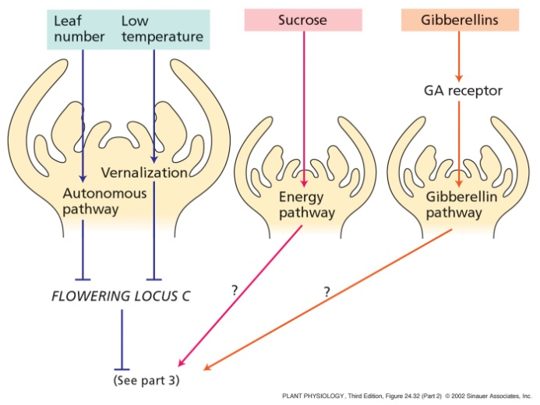
Pathway del SACCAROSIO:
stimola la fioritura mediante un incremento dell’espressione di LEAFY
secondo un meccanismo non noto

Slide 3
Pathway ormonale
GA determinano la fioritura precoce in assenza di
condizioni fotoperiodiche induttive (giorno corto per Arabidopsis)
In Arabidopsis la fioritura in condizioni non induttive è promossa dalla
somministrazione di GA e ritardata da inibitori biosintetici
Mutanti metabolici di GA hanno alterazioni nella transizione fiorale (ga-1 ga-3)
pathway indipendente da quelli fotoperiodico e vernalizzazione

Slide 4
Implicati i repressori trascrizionali RGA e GAI
(fattori GRAS o proteine DELLA)
Azione ridondante
Mutazioni RGA e GAI sopprimono il difetto di fioritura nei mutanti ga1-3
promozione della espressione di LEAFY
Trovato un elemento cis- nel promotore di LFY che risponde a GA ma non al fotoperiodo

Slide 5
Pathway Ormonale: ACIDO ABSCISSICO (ABA)
Inibitore della fioritura
I mutanti:
ABA insensitive
ABA deficiens
Hanno un fenotipo a fioritura precoce in condizioni
non induttive (SD)

Slide 6
Pathways AUTONOMO e VERNALIZZAZIONE

Slide 7
VERNALIZZAZIONE
Alcune specie per fiorire o per accelerare la fioritura richiedono l’esposizione
Ad un periodo di basse temperature

Slide 8
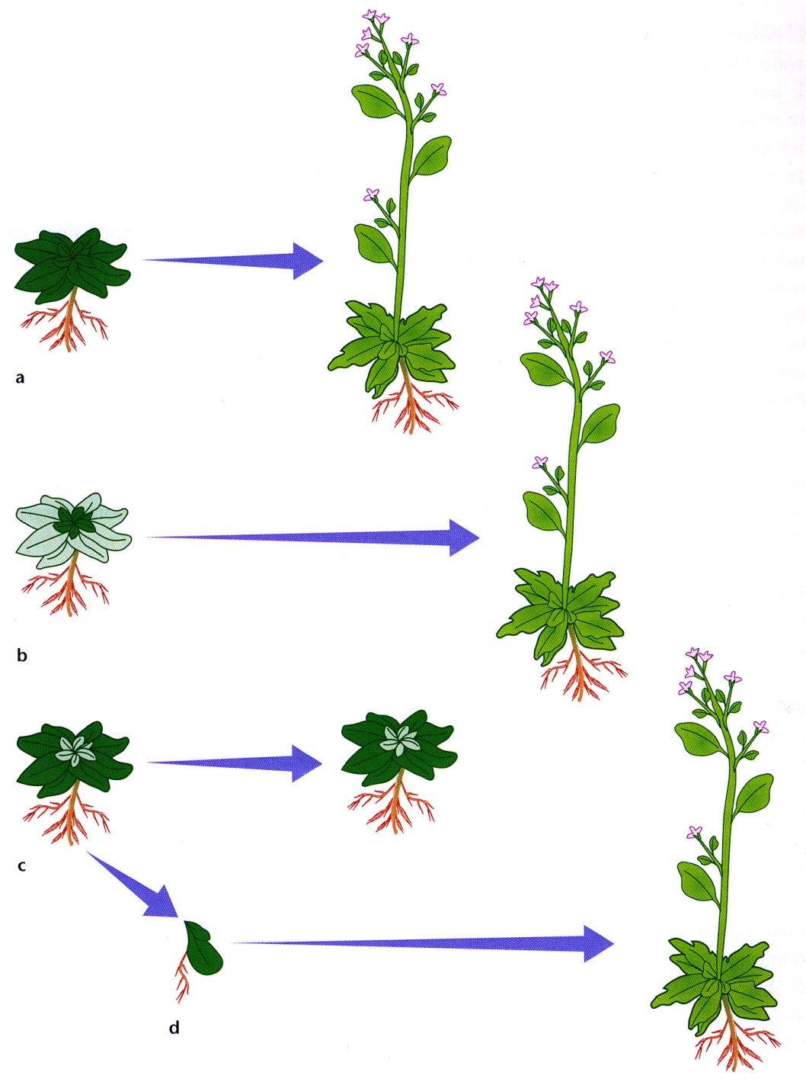
Studi negli anni 60’ su
Thlaspi arvense
vernalizzazione dell’apice
Il sito di percezione del freddo
è il meristema apicale
vegetativo

Slide 9
L’effetto dipende:
dallo stadio di crescita della pianta
dalla lunghezza del trattamento
dalla temperatura

Slide 10
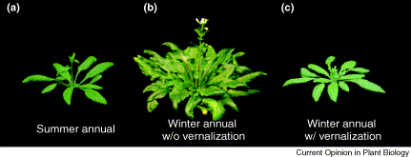
VERNALIZZAZIONE in Arabidopsis
Alcuni ecotipi di arabidopsis sono “winter annuals” cioè fioriscono nella
seconda stagione di crescita, dopo aver subito il freddo invernale
Altri ecotipi sono a fioritura precoce “summer annuals”

Slide 11
Pathway AUTONOMO
Il pathway Autonomo è stato scoperto insieme a quello Fotoperiodico
nella ricerca di mutanti di arabidopsis a fioritura ritardata in ecotipi “summer
annuals” cioè a fioritura precoce e denominato così perchè “autonomo”
appunto dal pathway fotoperiodico

Slide 12
In entrambi i pathways
REGOLAZIONE EPIGENETICA
METILAZIONE DEL DNA e DEGLI ISTONI
FLC

Slide 13
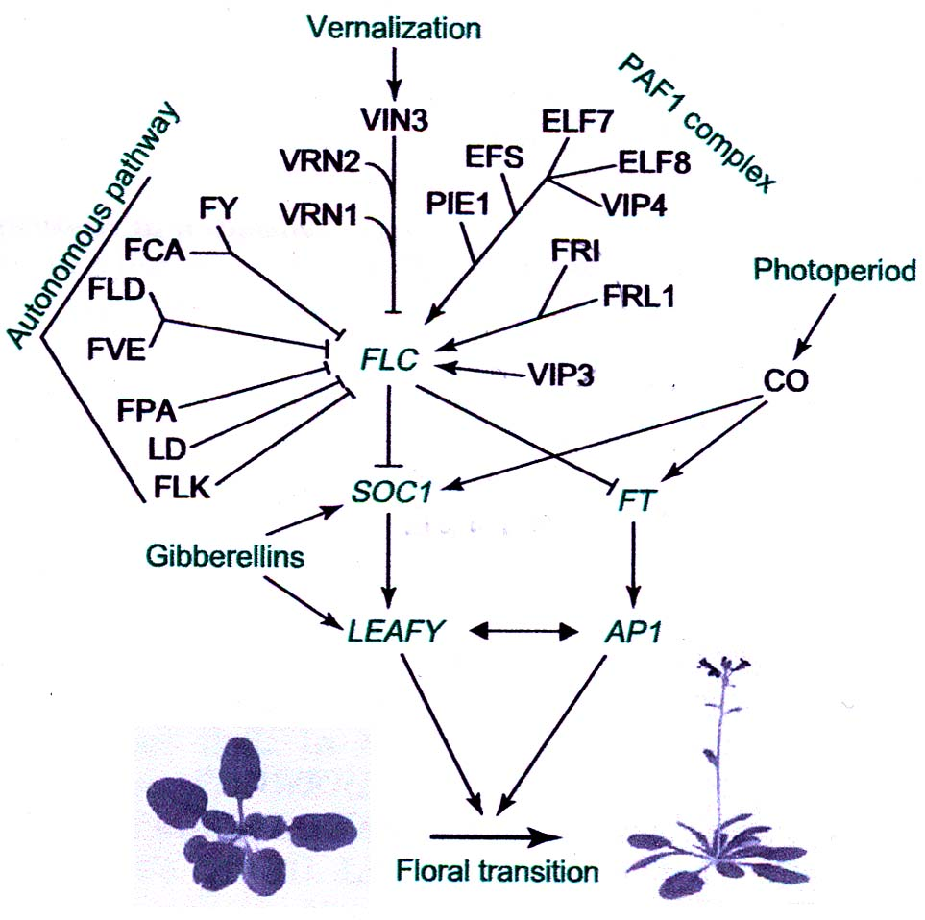
FLC è un inibitore della fioritura
Si trova all’incrocio di diversi pathways
L’espressione è controllata da numerosi geni

Slide 14
Esistono diverse varietà di arabidopsis in quanto al tempo di fioritura
a fioritura tardiva, con vernalizzazione (invernale annuale)
(germinano in estate e fioriscono in primavera)
a fioritura precoce (estiva annuale)
(germinano e fioriscono nella stessa estate)
non vernalizzata
vernalizzata
Fioritura precoce
Fioritura tardiva
Fioritura precoce

Slide 15
Per identificare i geni della Vernalizzazione, incrociate varietà annuali invernali
con varietà annuali estive
Analizzata la progenie
la differenza a livello molecolare è determinata dalla variazione allelica di
FRIGIDA (FRI)
FLOWERING LOCUS (FLC)
annuali invernali hanno alleli dominanti di FRI e FLC
varietà precoci hanno alleli fri non funzionali o flc deboli
FRI e FLC agiscono sinergicamente

Slide 16
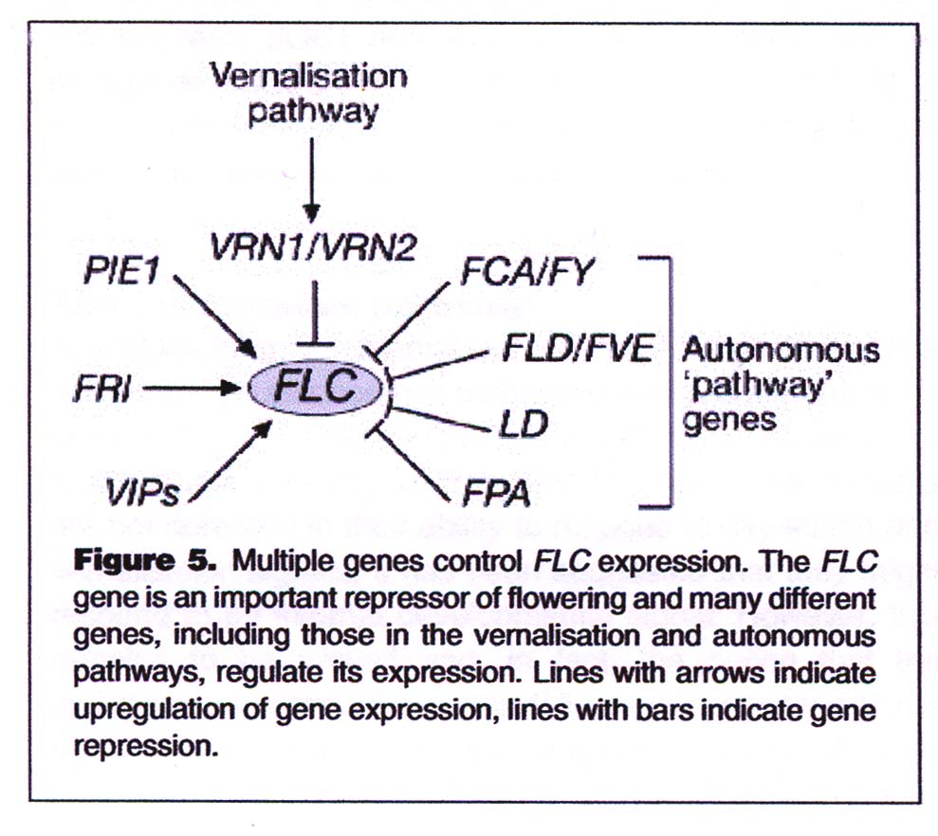
FLC agisce principalmente inibendo FT e SOC1
FRI è un modulatore positivo della espressione di FLC

Slide 17
REGOLAZIONE DELLA TRASCRIZIONE DI FLC
Meccanismo epigenetico
La ipermetilazione H3-K4 della cromatina di FLC è associata con il
ritardo della fioritura nelle varietà invernali-annuali di arabidopsis

Slide 18
Identificati alcuni repressori e attivatori di FLC
Agiscono mediante modificazione
covalente della cromatina di FLC

Slide 19
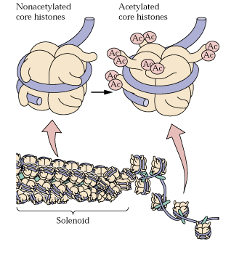
Modificazioni covalenti della cromatina come metilazione e acetilazione di
residui specifici di istoni costituiscono il “codice istonico”
Fornisce un livello ulteriore di controllo della trascrizione genica
che affianca quello esercitato dai fattori di trascrizione
nucleosoma
Ingombro sterico
decondensazione
della cromatina

Slide 20
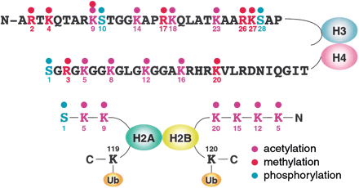
MODIFICAZIONI POST-TRADUZIONALI di H3 e H4

Slide 21
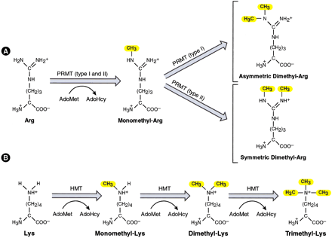
Famiglia delle Histone Methyltransferases

Slide 22
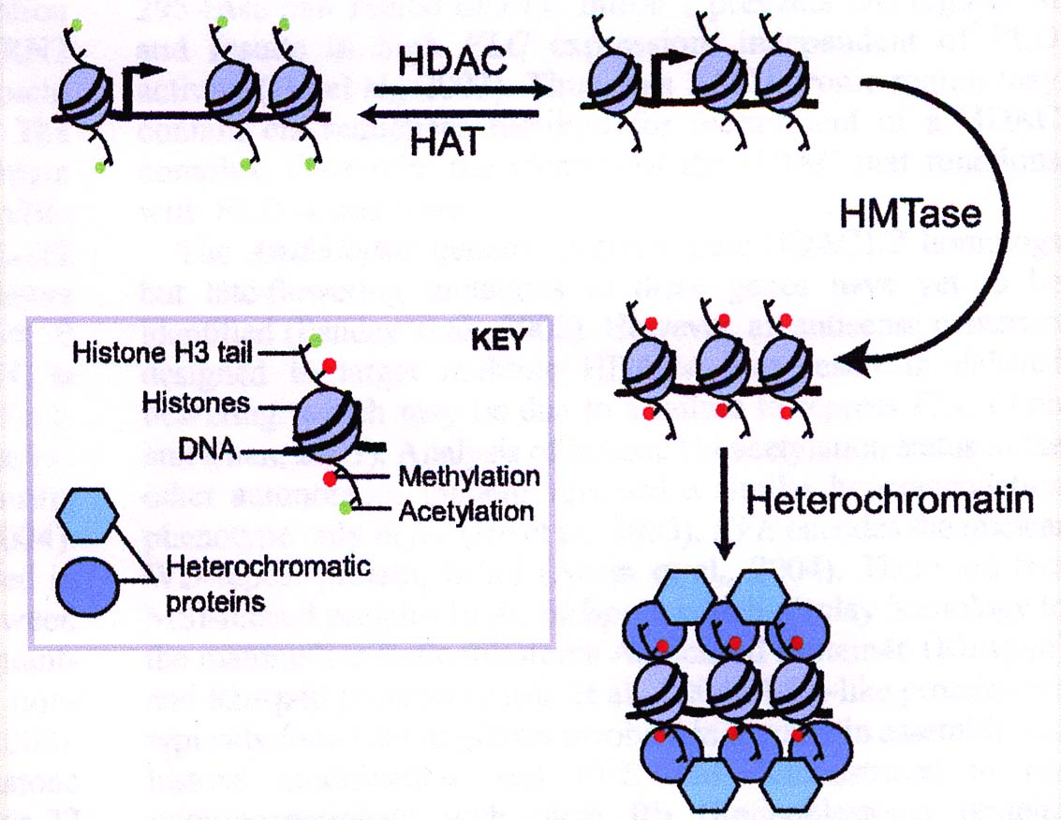
CODICE ISTONICO
(HP1)

Slide 23
Codice Istonico
Modificazioni post trascrzionali su N-terminali di H3 e H4
Acetilazione, fosforilazione, metilazione ubiquitinazione, SUMOilazione
ADP-ribosilazione
H3: K4, K9, K27, K36 metilate da HMTasi (mono, di e trimetilazione)
Metilazione K9, K27 : repressione (eterocromatina)
determina il legame delle proteine chromodomain HP1 e POLYCOMB
Metilazione K4: attivazione
metilazione/acetilazione K9 mutualmente esclusiva (HAT/HADC)

Slide 24
H3-K9 metilazione
Repressione della trascrizione
H3-K4 metilazione evolutivamente conservata
e associata a geni trascritti

Slide 25
In lievito ed in Drosophila la TRIMETILAZIONE dell’ISTONE 3 (H3)
sulla LISINA 4 (H3-K4) è associata a geni trascritti
In lievito il fattore 1 associato alla RNA polimerasi II (PAF1)
si associa alla RNA pol II durante la trascrizione e lega una
H3-K4 metiltransferasi (SET1)
SET1 determina la H3-K4 metilazione delle regioni 5’
di geni trascritti

Slide 26
Nella ricerca di mutanti di arabidopsis per la transizione
fioritura ritardata/ fioritura precoce a causa della attenuazione
della espressione di FLC
Identificati ortologhi dei componenti di PAF1 di lievito
PAF1complex: PAF1, CTR9 LEO1, CDC73, RTF1
EARLY FLOWERING7
(ELF7) PAF1
EARLY FLOWERING8
(ELF8) CTR9
VERNALIZATION
INDEPENDANCE (VIP4) LEO1

Slide 27
I mutanti elf7,elf8, vip4 sono a fioritura precoce
In questi mutanti si ha una ridotta espressione di
FLC dovuta al mancato funzionamento del
complesso PAF1che media la H3-K4 metilazione
della regione della cromatina in cui si trova il
gene FLC

Slide 28
In varietà annuali invernali di arabidopsis contenenti l’allele FRI la
cromatina di FLC ha elevati livelli di H3-K4 metilazione in confronto a
specie precoci che hanno un allele FRI non funzionante (fri)
FRI è un promotore della H3-K4 metilazione di FLC

Slide 29
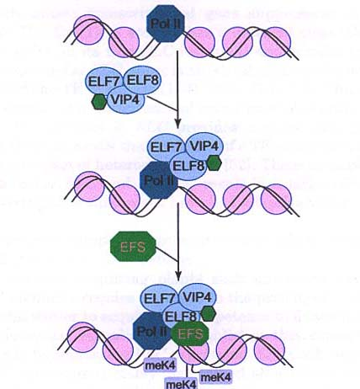
ATTIVAZIONE DELLA TRASCRIZIONE DI FLC DA PARTE DI PAF1
SET1 è l’ unica H3-K4 metiltranferasi di lievito
In arabidopsis parecchie H3-K4 transferasi
potenziali
EFS omologa a SET1
PAF1 di Arabidopsis
metiltrasferasi
K4 trimetilazione

Slide 30
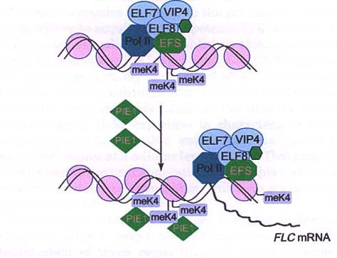
PIE1 si associa a H3-K4 trimetilati e determina il rimodellamento della cromatina
di FLC consentendo la trascrizione di FLC da parte della POL II
PIE1 omologo a ISWIp (ATP dependent Chromatin remodeling proteiin di lievito)

Slide 31
Il complesso PAF1 like di arabidopsis è necessario per avere alti livelli
di espressione di FLC
PAF1 agisce determinando la trimetilazione H3-K4 della regione della
cromatina in cui si trova il gene FLC
Varietà annuali invernali di arabidopsis che contengono l’allele dominante
FRI hanno livelli più elevati di H3-K4 trimetilazione rispetto alle varietà
estive
FRI promotore della H3-K4 trimetilazione di FLC

Slide 32
H3 K9 METILAZIONE
REGOLATA DA siRNA
Variazioni naturali dell’allele FLC determinano il comportamento a fioritura
precoce di alcune varietà di arabidopsis
La varietà Ler ha un allele funzionale FRI ma ha bassi livelli di mRNA FLC
ed è a fioritura precoce
L’allele di FLC presenta nella varietà Ler una inserzione TE (1.2kb:
mutator-like transposable element) responsabile dell’insensibilità a FRI

Slide 33
L’inserzione TE rende FLC soggetto a modificazioni repressive della
cromatina mediate da siRNA generati da sequenze TE correlate in altre
regioni del genoma
metilazione H3-K9 e K27
della regione della cromatina di FLC che include l’inserzione TE e l’introne a valle

Slide 34
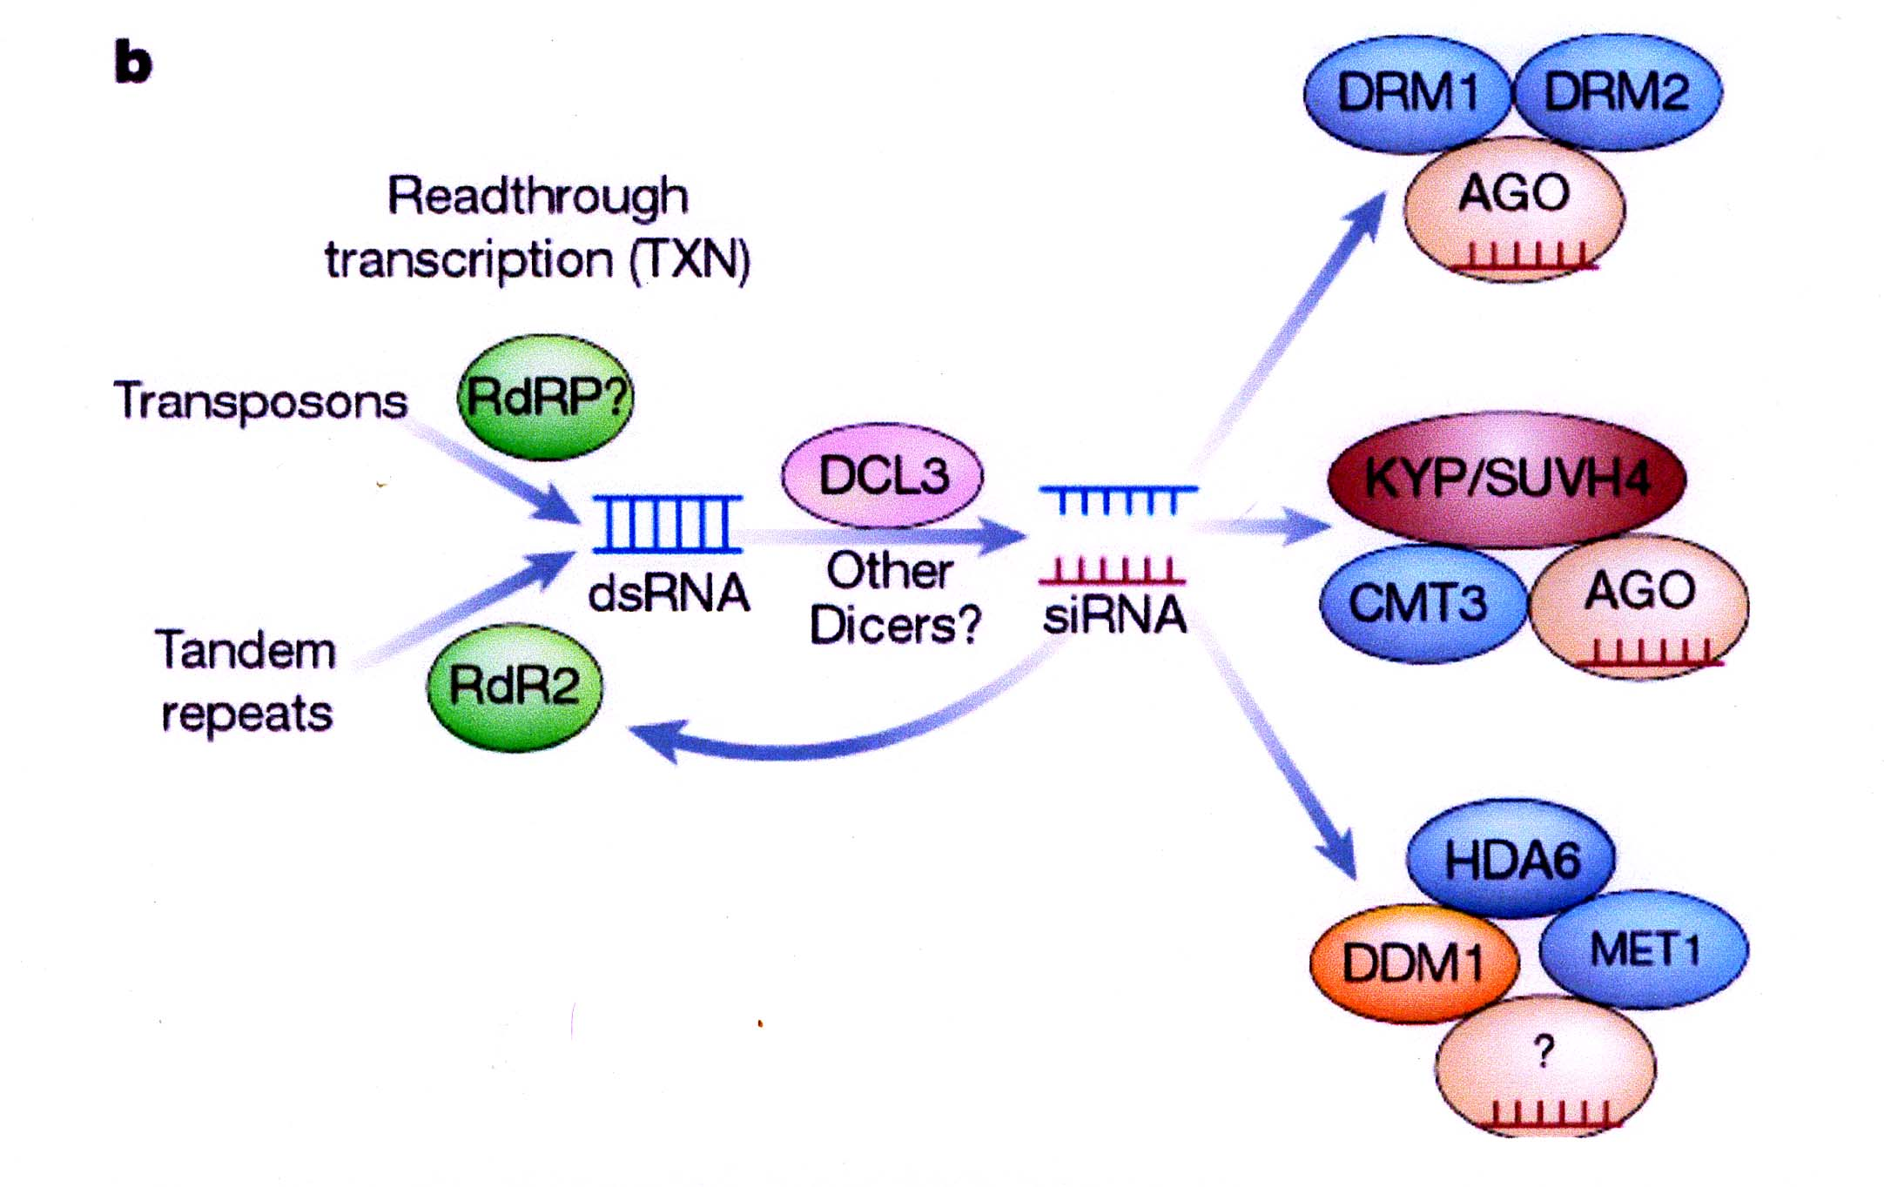
Modificazioni della eterocromatina dirette da siRNA
metiltranferasi
DNA MET
H3K9 met
CNG DNA MET
Deacetilazione
H3K9met
CG met
Tandem repeats: brevi sequenze di DNA ripetute testa/coda che si addensano nelle zone di eterocromatina centromeriche

Slide 35
Come agisce la vernalizzazione ?
Identificati tre geni coinvolti
VERNALIZATION1 (VRN1)
VERNALIZATION2 (VRN2)
VERNALIZATION INSENSITIVE (VIN3)

Slide 36
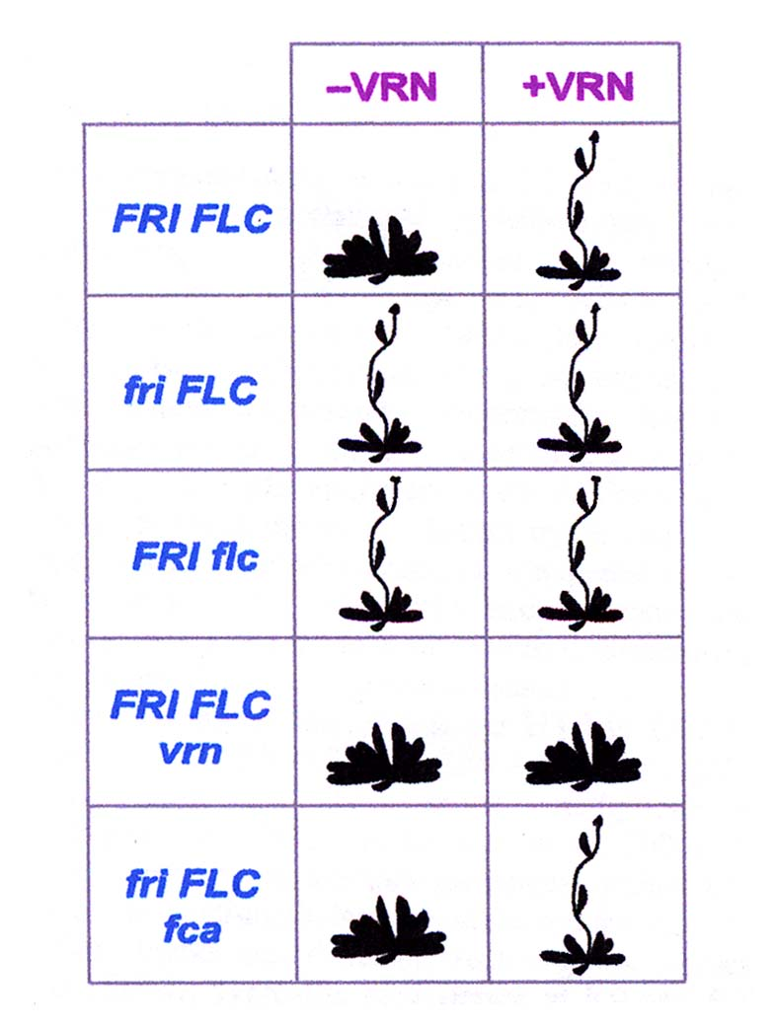
Risposta alla vernalizzazione in diversi genotipi arabidopsis (6 settimane a 4 °C)
WA
SA
Winter Annual:fioritura ritardata
Summer Annual: fioritura precoce
SA
SA
SA
SA
Pathway vernalizzazione
WA
WA
Pathway autonomo
WA
SA

Slide 37
Studi recenti dimostrano che la vernalizzazione determina
modificazioni che convertono la cromatina
di FLC in eterocromatina, inattiva nella trascrizione
Durante la vernalizzazione le code degli istoni della cromatina di FLC
vengono deacetilate e in seguito si ha un aumento della H3-K9 e K27
metilazione
La modificazione è mantenuta con il ritorno a temperature più elevate

Slide 38
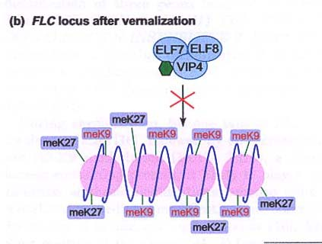
Metilazioni K9 e K27 dell’H3 sono associate a repressione della trascrizione
Formazione di etero cromatina

Slide 39
VIN3 : proteina homeodomain; si pensa che medi la deacetilazione;
è indotta dall’esposizione a basse T; dà inizio alla regolazione di FLC
VRN2: omologa a alle proteine “Polycomb di Drosophila soppressori
di Zeste-12”; si pensa che sia componente del complesso “ Polycomb
Repressore” che media la H3-K27 metilazione della cromatina di FLC
cui segue la H3-K9 metilazione
VRN1: è una proteina contenente un dominio B3 di DNA binding; è
richiesta per la H3-K9 metilazione
ZESTE = (H3-K9-K27) HMT di DROSOPHILA e MAMMIFERO

Slide 40
Nei mutanti vrn1 e vrn2 FLC è represso al freddo ma
la repressione non è stabile a T più elevate
Nei mutanti vin3 non si ha repressione di FLC

Slide 41
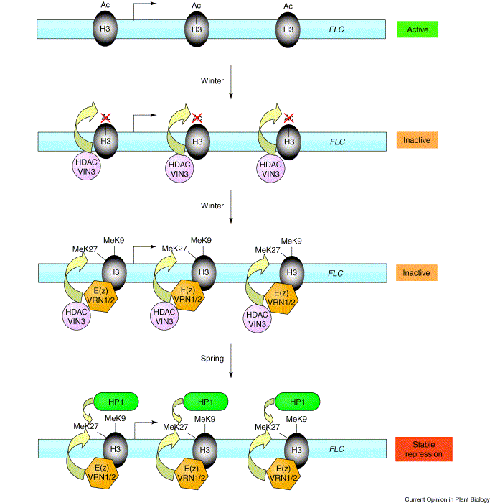
Modello per la repressione della espressione di FLC da VERNALIZZAZIONE
Indotta da freddo

Slide 42
MEMORIA EPIGENETICA
La stabilità mitotica dello stato vernalizzato in assenza del segnale (freddo) è un
esempio caratteristico di un interruttore EPIGENETICO, che consente alla pianta di
“conservare memoria “ dell’inverno a livello cellulare.
Questa “memoria” non verrà trasmessa alla generazione successiva in modo
che la nuova pianta conservi la necessità dell’esposizione alle basse temperature
(VERNALIZZAZIONE) per fiorire.

Slide 43
PATHWAY AUTONOMO
PROMUOVE LA FIORITURA REPRIMENDO L’ESPRESSIONE DI FLC
Dalla mutagenesi di varietà annuali estive individuati mutanti in cui la fioritura è ritardata
identificati geni promotori della fioritura operanti in due pathways
FOTOPERIODICO: (CO, GI): la fioritura in questi mutanti diventa insensibile al fotoperiodo
AUTONOMO: (FCA, FPA, FVE, LD, FLD) la fioritura mantiene la fotoperiodicità
Questi geni dunque agiscono in maniera autonoma dal fotoperiodo

Slide 44
Nei mutanti della via AUTONOMA il ritardo nella fioritura è soppresso
dalla vernalizzazione
Il fenotipo a fioritura ritardata, sensibile alla vernalizzazione dei mutanti
della via AUTONOMA è simile al fenotipo delle varietà ANNUALI
INVERNALI con alleli dominanti FRI
Come le mutazioni fri, mutazioni sulla via AUTONOMA incrementano i
livelli di FLC
LA VIA AUTONOMA PROMUOVE LA FIORITURA
REPRIMENDO L’ESPRESSIONE DI FLC

Slide 45
Alcuni componenti della via autonoma reprimono l’espressione di FLC
mediante deacetilazione degli istoni
FLOWERING LOCUS D (FLD)
FPA
FVE
LUMINIDEPENDENS (LD)
FLOWERING LOCUS K (FLK)
FVE, FLD codificano per proteine omologhe a componenti del complesso
HDAC (Istone deacetilasi) di mammifero
FLC in mutanti fld o fve ha elevati livelli di acetilazione degli istoni H3 e H4

Slide 46
Acetilazione degli istoni:
modificazione della cromatina che influenza la trascrizione
Nei mammiferi:
H3 e H4 iperacetilazione in genere associata a geni espressi;
ipoacetilazione associata a geni non espressi

Slide 47
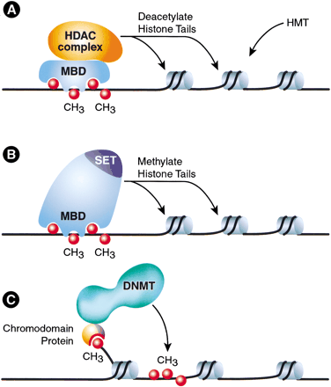
Relazione tra Metilazione del DNA, deacetilazione degli istoni e metilazione degli istoni:
Methyl-CpG binding proteins reclutano complessi HDAC per deacetilare gli istoni
B) Nelle regioni con istoni ipoacetilati proteine HMT contenenti il dominio MBD si legano e metilano gli istoni
C) Gli istoni metilati associano proteine DNMT che metilano il DNA per il silenziamento genico a lungo termine

Slide 48
Mutazioni determinano
ritardo nella fioritura
ma la percezione del
fotoperiodo e del freddo è
normale: segnale endogeno
Via AUTONOMA

Slide 49
Nel pathway AUTONOMO probabilmente agiscono
diverse vie indipendenti: FCA, FY
FCA: RNA binding protein specifica delle piante
(dominio WW interazione proteine)
FY fattore di poliadenilazione del mRNA
FCA e FY interagiscono (dominio WW)
Non ci sono evidenze dirette che siano coinvolti nel processing dell’mRNA di FLC
La espressione di FCA avviene secondo un meccanismo autoregolativo complesso
In cui è coinvolta la poliadenilazione

Slide 50
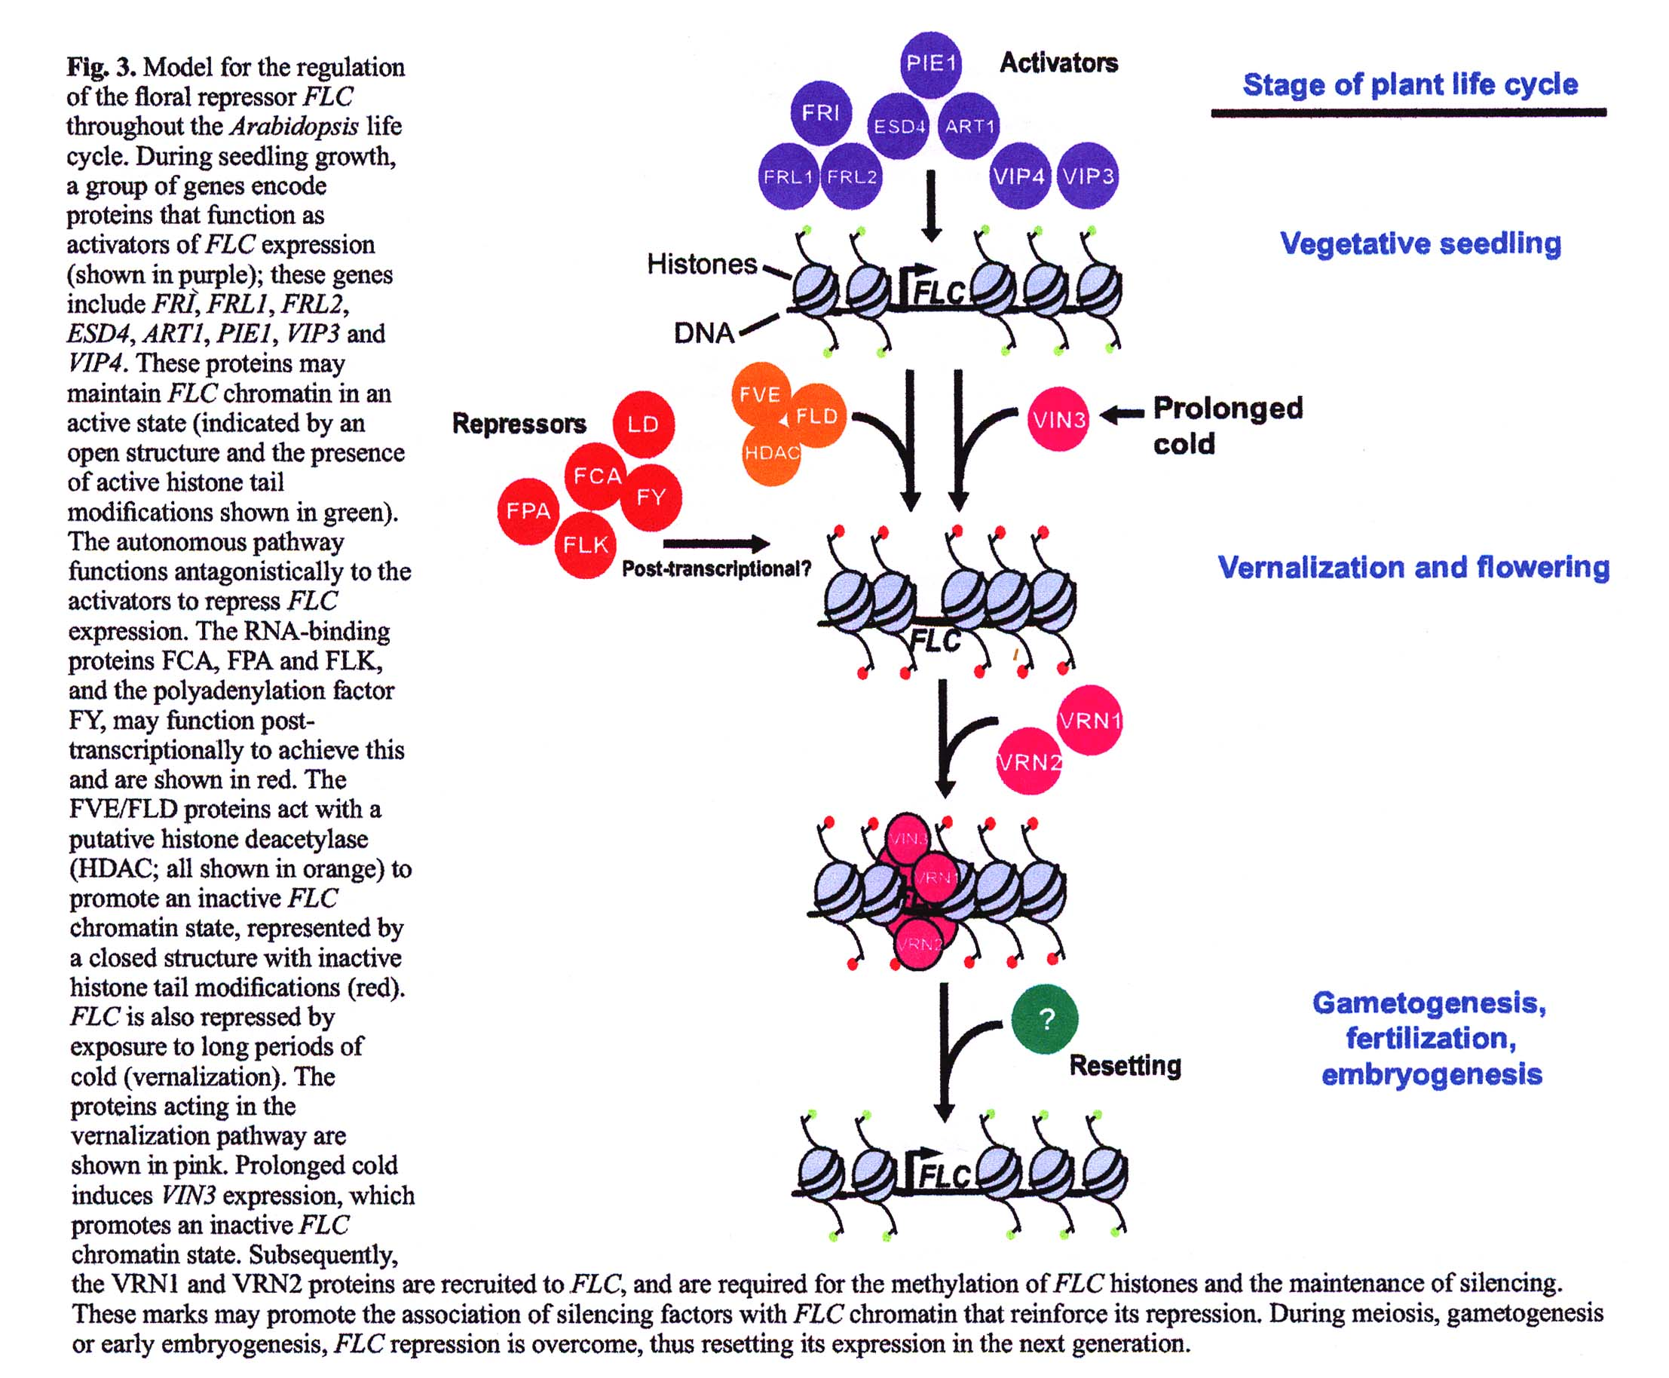

Slide 51
GENI FPI

Slide 52
TUTTI e quattro i pathways
convergono verso alcuni geni in grado di integrare gli
stimoli provenienti dalle diverse vie
Tali geni sono detti: Floral Pathway Integrators (FPI):
FLOWERING LOCUS C (FLC)
FLOWERING LOCUS T (FT)
SUPPRESSOR OF CO OVEREXPRESSION (SOC1)
/AGAMOUS like 20 (AGL20) (MADS box)
LEAFY (considerato anche gene di identità meristematica)

Slide 53
FT
SOC1
LEAFY

Slide 54
I GENI FPI fungono da connettori tra le vie di induzione fiorali e
i geni di identità meristematica (FMI), i quali poi determinano
l’espressione delle funzioni ABC (D) e quindi lo sviluppo del fiore
GENI FMI: LEAFY (LFY)
CAULIFLOWER (CAL)
APETALA1 (AP1)
(è anche un gene ABC)
FRUITFULL (FUL)
TERMINAL FLOWER 1 (TFL)
AGAMOUS (AG)

Slide 55
SUPPRESSOR OF CO OVEREXPRESSION (SOC1)
AGAMOUS-like 20 (AGL20)
Codifica per un fattore MADS box
Mutanti soc1 ritardano la fioritura in LD e SD
SOC1 espresso prevalentemente nelle foglie e nel SAM
L’espressione aumenta con il tempo ed ha un picco immediatamente prima
della transizione fiorale
SOC1 assente nel meristema fiorale allo stadio 1 e riappare negli stadi
successivi, nella zona centrale

Slide 56
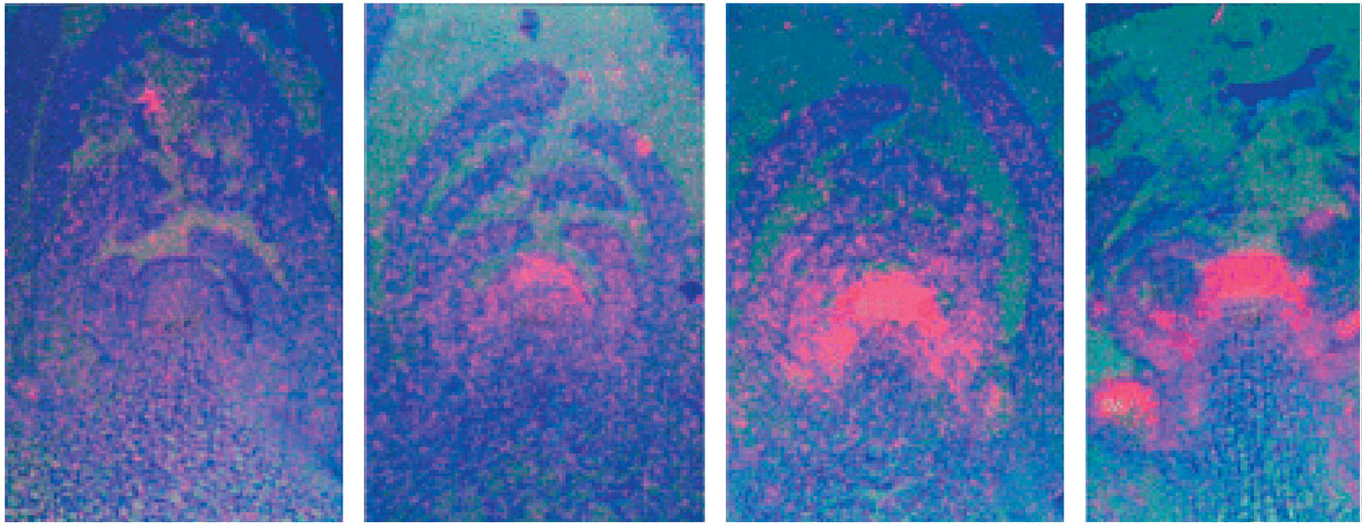
0
18h
42h
5g
Aumento dell’espressione di SOC1 nel SAM di arabidopsis durante condizioni
induttive LD

Slide 57
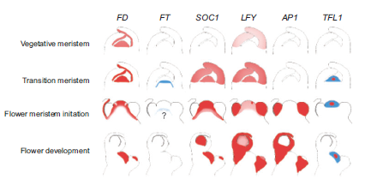
Pattern di espressione dei geni FPI ed altri regolatori durante la transizione fiorale

Slide 58
In Arabidopsis dimostrato che:
CO attiva SOC1 attraverso FLOWERING LOCUS T (FT)
L’espressione di SOC1 è ridotta in mutanti recessivi ft
L’inattivazione di FT causa una inibizione dell’espressione di SOC1
anche in piante overesprimenti CO
FLC reprime l’espressione di SOC1
SOC1 è represso in piante 35S::FLC

Slide 59
SOC1 translocated to nucleus by interaction with AGL24 directly regulates LEAFY.
Lee J, Oh M, Park H, Lee I.
National Research Laboratory of Plant Developmental Genetics, Department of Biological Sciences, Seoul National University, Seoul, 151-742, Korea.
Thus, we propose that the heterodimerization of SOC1 and AGL24 is a key mechanism in activating LFY expression.
Plant J. 2008 May 9 [Epub ahead of print]

Slide 60
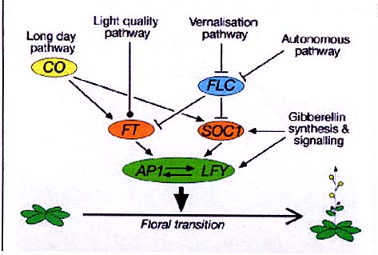
Regolazione di SOC1

Slide 61
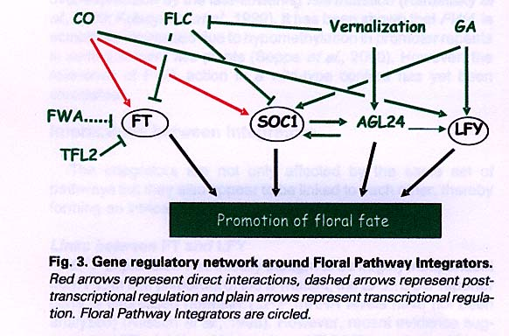
I geni FPI sono influenzati non soltanto dalle quattro vie regolative
ma interagiscono tra di loro secondo modalità in larga parte
ancora da scoprire, formando un intricato network regolativo

Slide 62
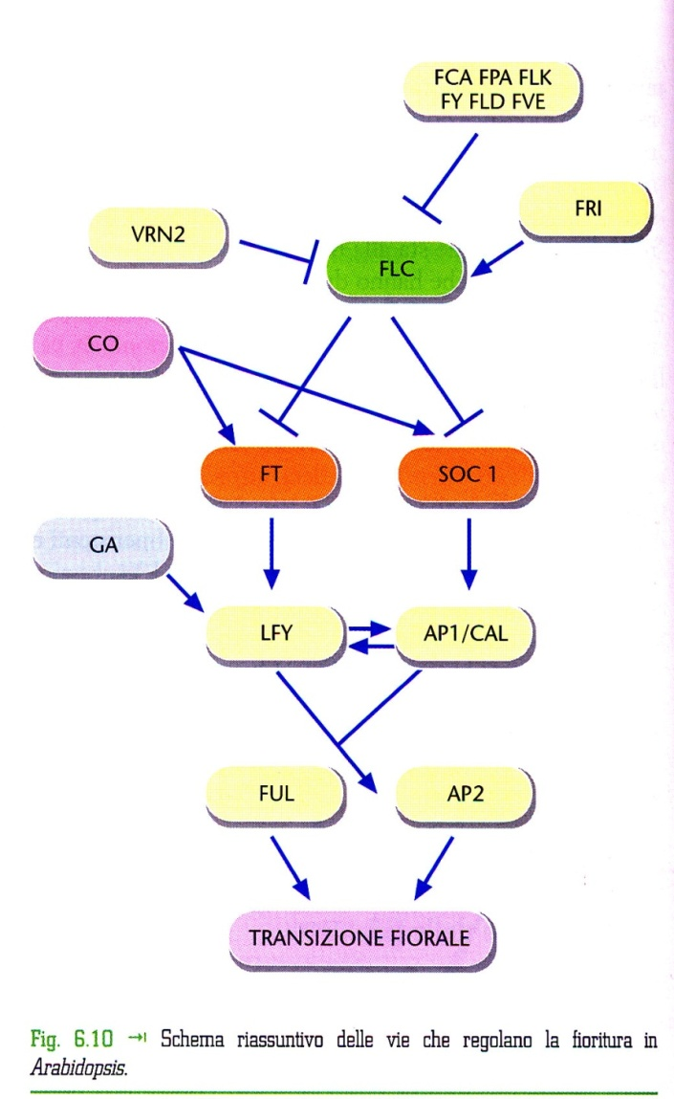
L’attivazione di FT, SOC1 e LFY determina la fioritura
L’espressione costitutiva di coppie di tali geni è un potente
induttore della fioritura

Slide 63
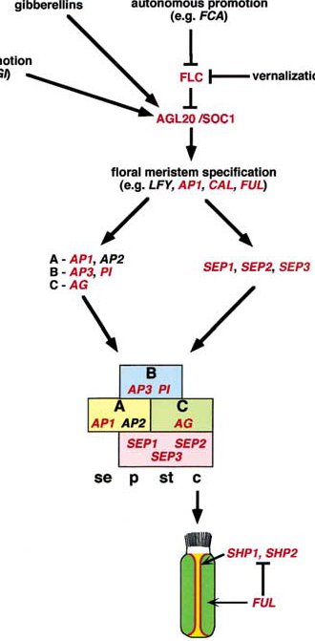

Slide 64
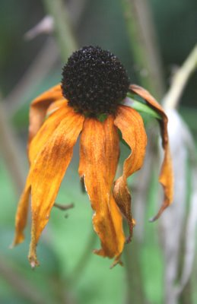
FINE

